Slide 1
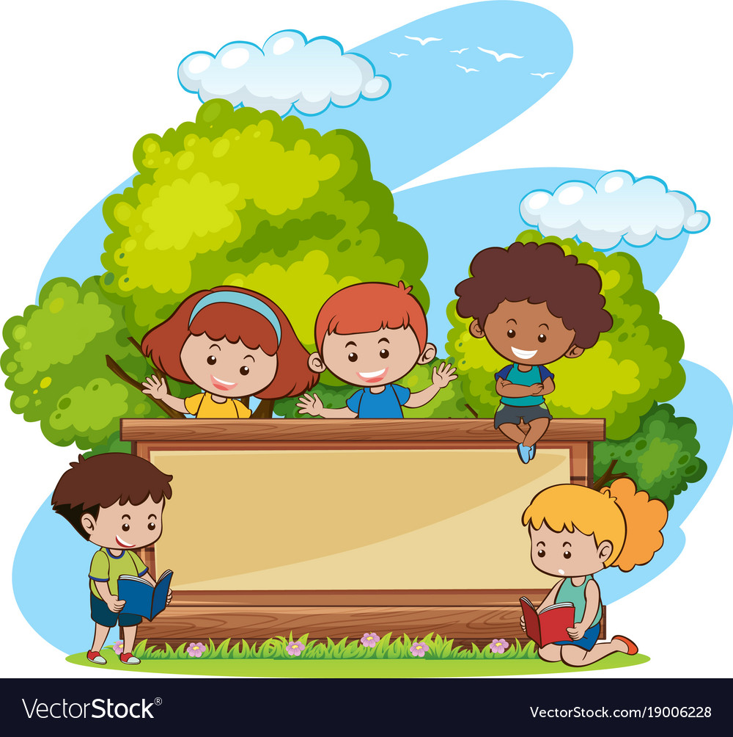

Fundación Educacional Club Hípico
Rodrigo Ordoñez 13150, El Bosque, Santiago
Recuerde que no es necesario imprimir esta Guía de actividades .
Semana del
01 -05 de Junio
APOYO PEDAGOGICO REMOTO
KINDER A-B-C
Jueves 04 de Junio

Slide 2
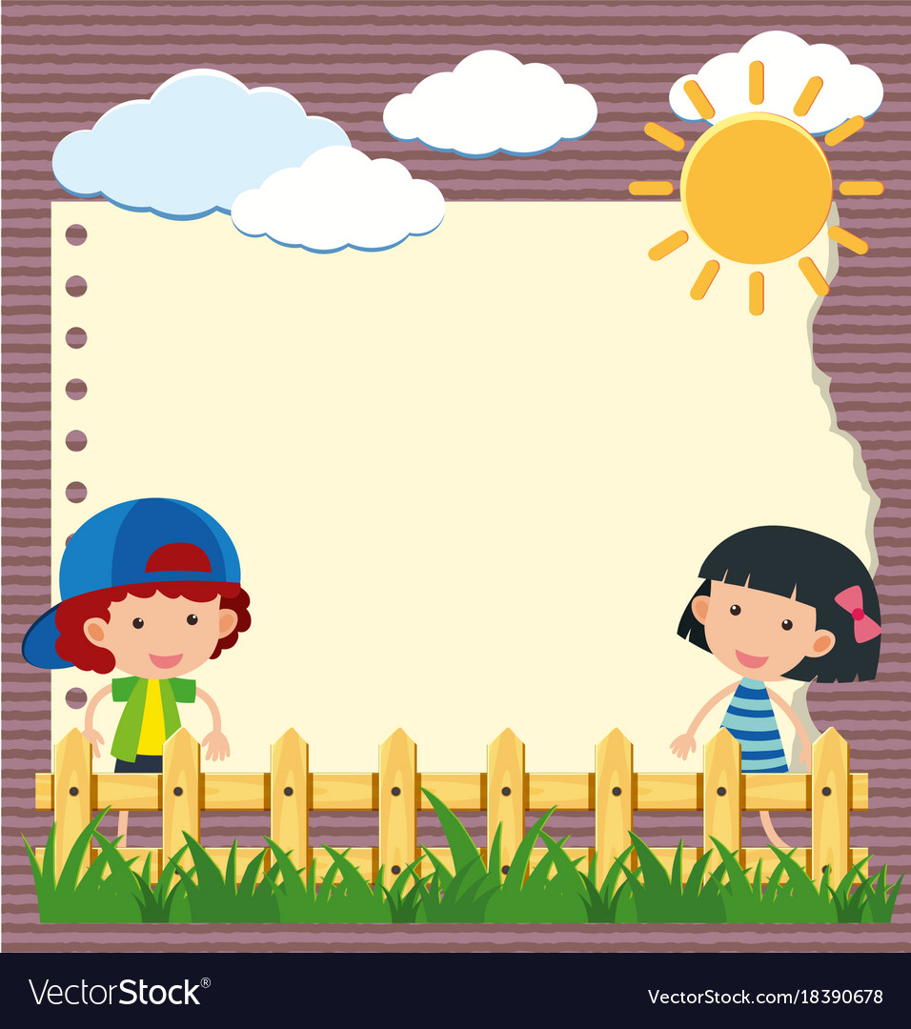
EDUCADORA DE PÁRVULOS | Lilian Peralta Jenny Abarca Valentina Delbene
CORREO ELECTRÓNICO | lilian.peralta@colegioclubhipico.cl v.delbene@colegioclubhipico.cl Jenny.abarca@colegioclubhipico.cl
EDUCADORA DIFERENCIAL | Cecilia Lobos
CORREO ELECTRÓNICO | Cecilia.lobos@colegioclubhipico.cl
CORREO CURSO

Slide 3
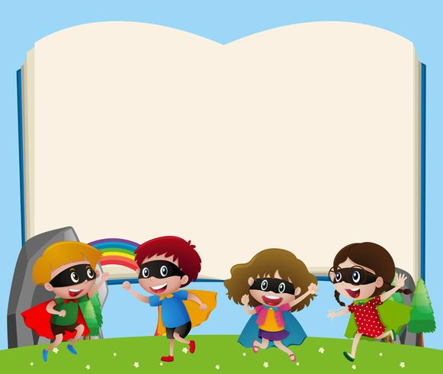
Actividad 1
Experimentar con diversos objetos estableciendo relaciones al clasificar por dos o tres atributos a la vez (forma, color, tamaño, función, masa, materialidad, entre otros) y seriar por altura, ancho, longitud o capacidad para contener
O.A.3
Pensamiento
Matemático
Propósito de la
actividad
Que el niño(a) logre seriar objetos
según su longitud, estableciendo relación
largo-corto
Recuerde que no es necesario imprimir esta Guía de actividades .

Slide 4
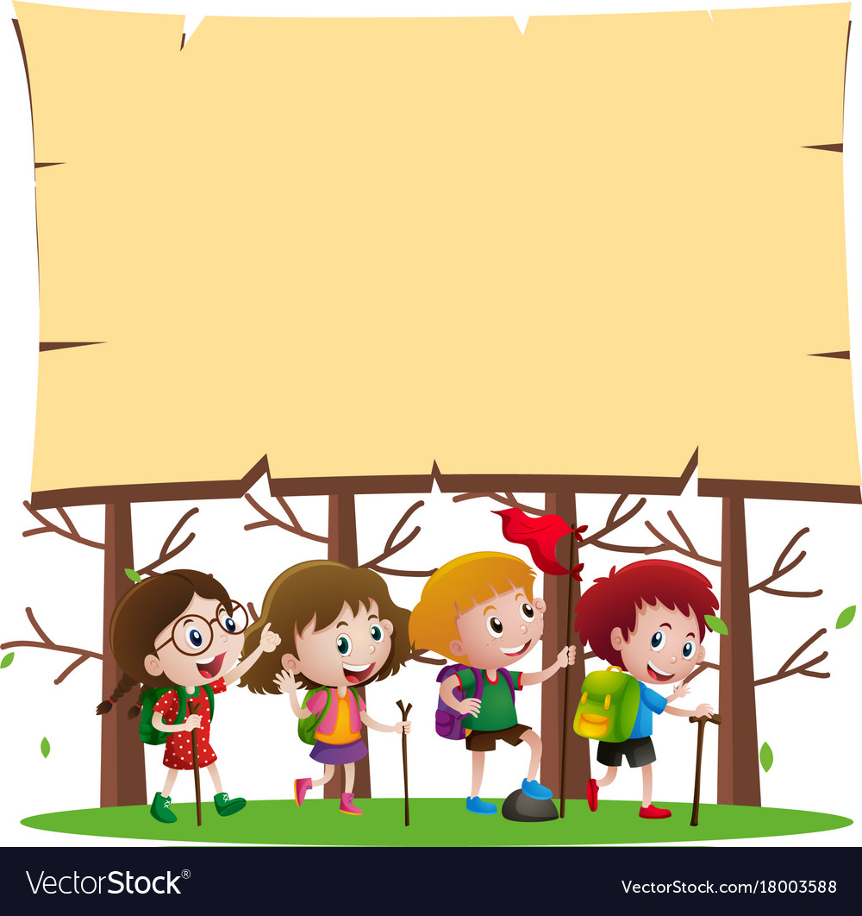
Antes de realizar la actividad te invito a observar nuestro video de rutina para recordar
la fecha, la estación, el tiempo climático.
https://www.youtube.com/watch?v=yFsWfMJinJA&list=PLvjgV9yudHcdHZbFR3ja7-otJMZJ0ORN_&index=1
¡Ya estamos listos para comenzar!
Hoy vamos a comparar la longitud de los objetos y vamos a aprender a
ordenarlos desde el más corto hasta el más largo.

Slide 5
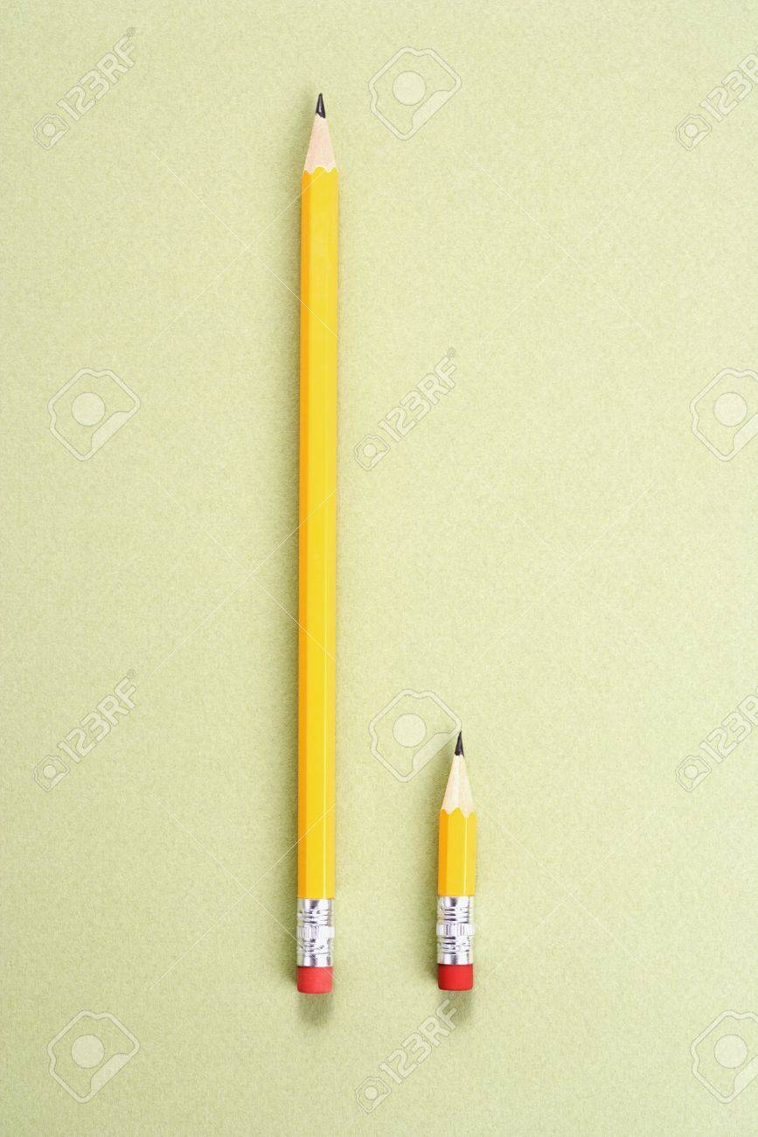
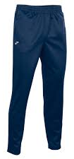
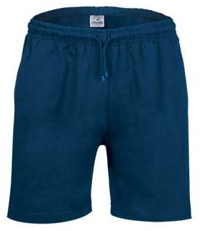
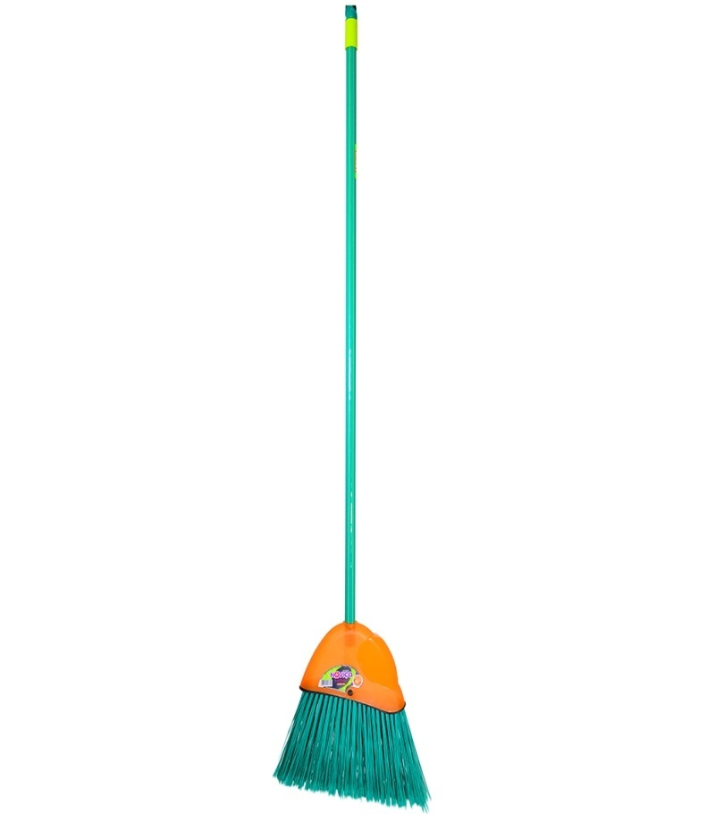
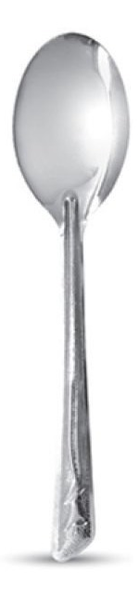
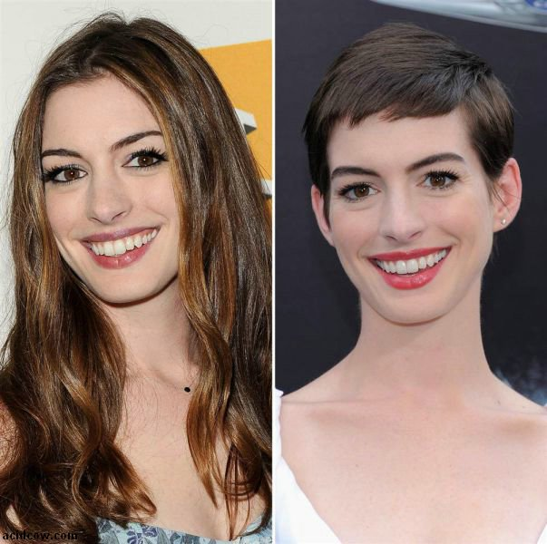

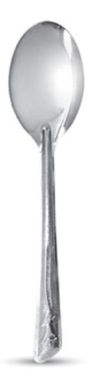
1- Observa las imágenes a continuación
y señala cuál de ellas es larga y cuál es corta

Slide 6

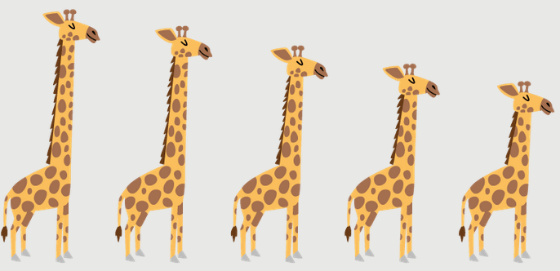
2. Observa estas imágenes.
¿Cómo están ordenadas las
jirafas?
¿Cuál tiene el cuello más largo?
¿Cuál tiene el cuello más corto?
¿Cuáles tienen cuello mediano?

Slide 7
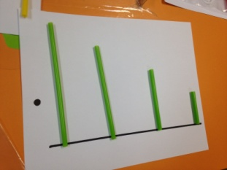

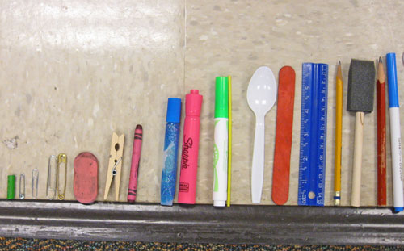
3. Ahora busca algunos objetos en tu casa y ordénalos desde el más corto hasta el más largo.
4. Pega en una hoja de papel una serie de objetos ordenados por longitud: ej. Palitos, tallarines, bombillas, tiras de papel, lana…etc

Slide 8


¿Te gustó esta actividad?
SI MAS O MENOS NO

Slide 9
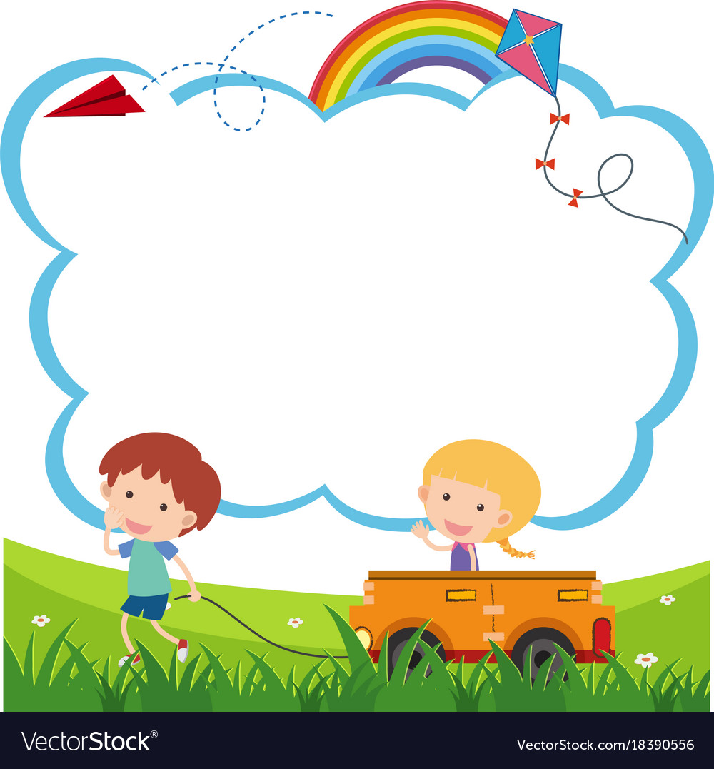
Actividad 2
O.A.6
Corporalidad y
Movimiento
Coordinar con precisión y eficiencia sus habilidades psicomotrices finas en función de sus intereses de exploración y juego.
Propósito de
la actividad
Recortar, con tijeras, sobre diferentes tipos
de líneas.

Slide 10
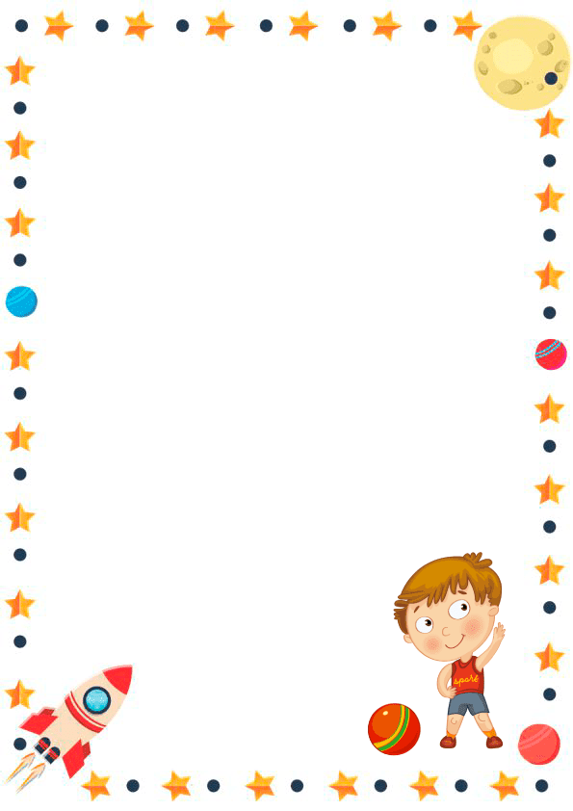
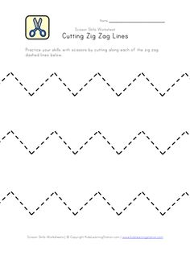
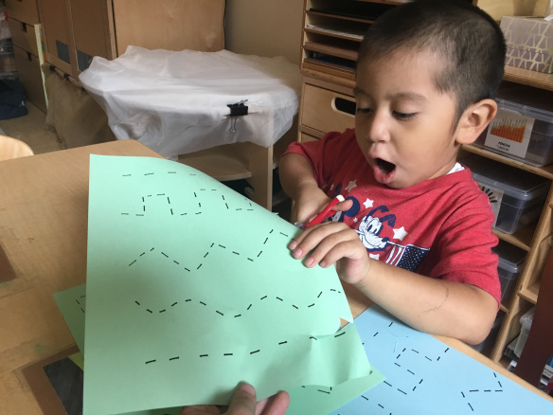
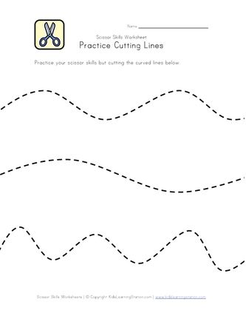
Necesitas tijeras de punta roma, hojas de papel y un plumón.
El adulto dibuja diferentes recorridos
en una hoja (curvos, rectos, zig-zag,
ondulados)
El niño(a) recorta sobre las líneas. Si es
necesario, el adulto
sostiene la hoja
para que el niño(a)
recorte.

Slide 11
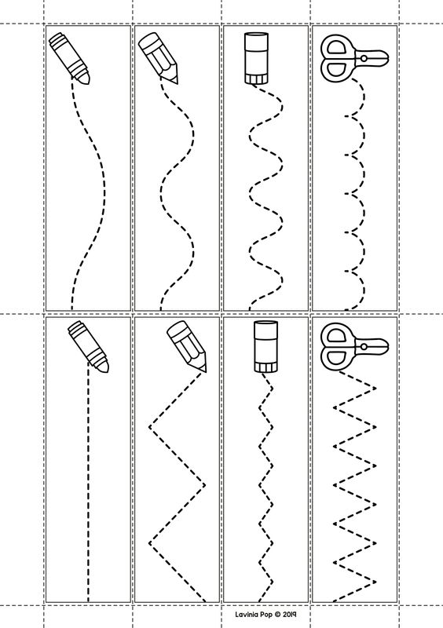
Si tienen la posibilidad de imprimir, puedes también usar una de las siguiente láminas, para pintar y recortar

Slide 12
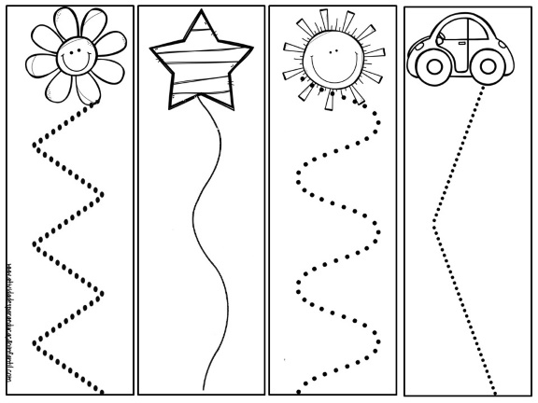

Slide 13
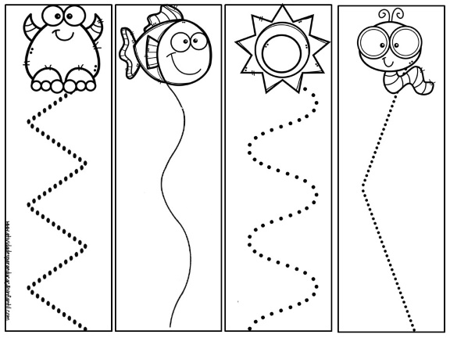

Slide 14
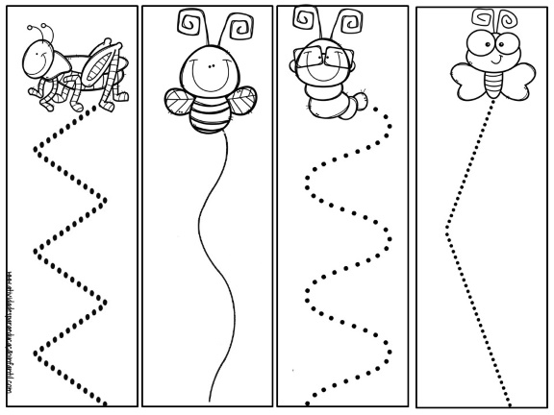

Slide 15
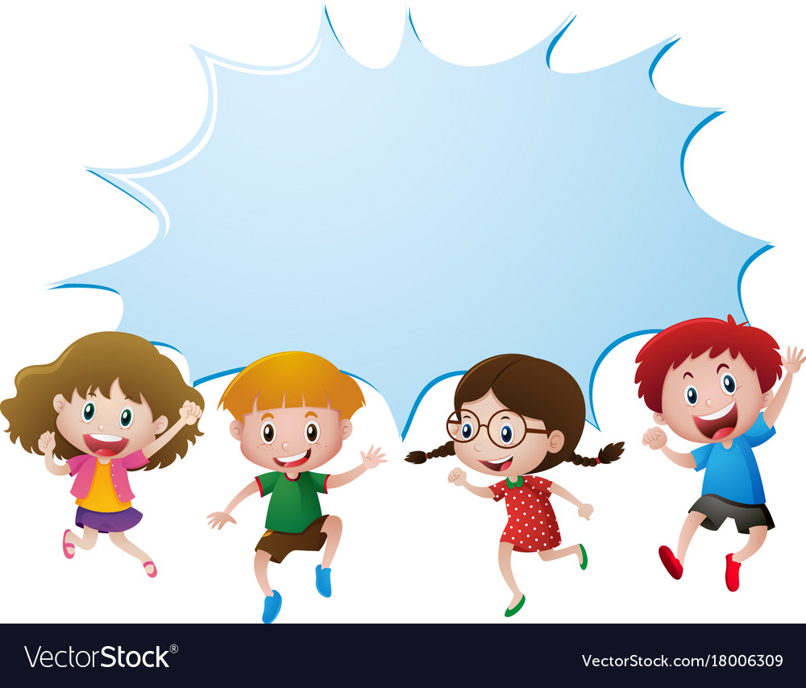

¿Cómo trabajaste hoy?
MUY BIEN MAS O MENOS TENGO QUE
MEJORAR

